Slide 1
Методологія
наукового дослідження

Slide 2
ФОРМОЮ РОЗВИТКУ НАУКИ Є НАУКОВЕ ДОСЛІДЖЕННЯ
Наукове дослідження - вивчення явищ і процесів, аналіз впливу на них різних чинників, а також вивчення взаємодії між явищами за допомогою наукових методів з метою отримання доведених і корисних для науки і практики рішень з максимальним ефектом.
Наукове дослідження цілеспрямоване пізнання, результатом якого виступають система понять, законів і теорій.

Slide 3
ВЗАЄМОЗВ’ЯЗОК ПРАКТИКИ З НАУКОВИМ ПІЗНАННЯМ І ДОСЛІДЖЕННЯМ
Практика
Наукове пізнання
Суть
Наукове дослідження
Етапи
Мета
Об'єкт
Предмет
Гіпотези
Результати

Slide 4
Під методологію розуміють науку про структуру, логічну організацію, засоби і методи діяльності взагалі;
Методологія наукового пізнання
сукупність теоретичних положень про принципи побудови, форми і способи науково-пізнавальної діяльності.
Методологія - вчення про наукові методи пізнання і як систему наукових принципів, на основі яких базується дослідження та проводиться вибір пізнавальних засобів, методів і прийомів дослідження.

Slide 5
Основні функції методології
•визначення способів отримання наукових знань, які відображають динамічні процеси та явища;
•визначення певного шляху, на якому досягається науково-дослідна мета;
•забезпечення всебічності отримання інформації щодо процесу чи явища, що вивчається;
•введення нової інформації до фонду теорії науки;
•уточнення, збагачення, систематизація термінів і понять у науці;
•створення системи наукової інформації, яка базується на об’єктивних фактах.

Slide 6
Методи, що використовуються при проведенні досліджень можна поділити на:
•філософські;
•загальнонаукові (тобто для всіх наук: емпіричні, теоретичні, евристичні),
•конкретні (для певних наук);
•спеціальні або специфічні (для конкретної науки).
Види методів
Філософські
Загально-наукові
Конкретно-наукові
Спеціальні
Емпіричні
Теоритичні
Евристичні

Slide 7
•Філософські методи це використання у науковому дослідженні категорій, положень, принципів і законів певної філософської системи.
•Конкретно-наукові методи
використовуються в окремих або об'єднаних спільністю об'єктів дослідження науках.
•Загальнонаукові методи це такі засоби і прийоми (чи їх сукупність), які з тими чи іншими модифікаціями використовуються в усіх чи майже в усіх науках з урахуванням особливостей конкретних об'єктів дослідження. До них відносяться емпіричні, теоретичні, евристичні методи.
•Спеціальні методи використовуються для конкретної науки.

Slide 8
Емпіричні дослідження спрямовані на виявлення, точний опис і детальне вивчення різних фактів, явищ і процесів;
При емпіричному дослідженні науковець повинен:
•описати кожен факт термінами науки, у межах якої ведеться дослідження;
•відібрати з усіх фактів типові, найбільш вживані;
•класифікувати факти за їх сутністю, з’ясувавши наявні зв’язки між відібраними фактами.

Slide 9
Методи емпіричних досліджень:
•Спостереження
•Експеримент
•Порівняння
•Вимірювання

Slide 10
•Спостереження систематичне цілеспрямоване вивчення об’єкта.
Спостереження повинне задовольняти таким основним вимогам:
•навмисність, що означає, що спостереження повинне вестися для рішення цілком визначеної і чітко поставленої задачі;
•планомірність, тобто спостереження ведеться за планом, виходячи з поставленої задачі;
•цілеспрямованість, завдяки якій увага спостерігача зупиняється тільки на цікавлячих його явищах, властивостях або зв'язках;
•активність спостерігача, що означає, що дослідник не просто сприймає все, що попадає в поле зору, а шукає потрібні об'єкти їх властивості, зв'язки цих об'єктів, використовуючи для цього весь запас власних знань і досвіду;
•Систематичність; спостерігач може одержати дійсно коштовну інформацію лише тоді, коли спостереження ведеться безупинно, по визначеній системі, що дозволяє сприймати об'єкт багаторазово й у найрізноманітніших умовах.

Slide 11
•Експеримент метод емпіричного дослідження, який заснований на активному і цілеспрямованому втручанні суб'єкта в процес наукового пізнання явищ і предметів реальної дійсності шляхом створення контрольованих і керованих умов, що дозволяють виділити визначені властивості, зв'язки в досліджуваному об'єкті і багаторазово їх відтворювати; система операцій, впливу або спостережень, спрямованих на одержання інформації про об'єкт при дослідницьких випробуваннях, які можуть проводитись в природних і штучних умовах при зміні характеру проходження процесу.
Основні функції експерименту
•експериментально-дослідницька тобто пізнавальна;
•перевірочна;
•аналітична;
•ілюстративна.

Slide 12
•Порівняння це один з універсальних методів наукового пізнання, що дозволяє встановлювати подібність і розходження досліджуваних предметів і явищ реальної дійсності.
Для того щоб порівняння було плідним, воно повинно задовольняти двом основним вимогам:
•По-перше, порівнюватися повинні лише такі явища, між якими може існувати визначена
об'єктивна спільність. Не можна порівнювати свідомо непорівнянні речі, тому що це нічого не дає.
•По-друге, при дослідженні об'єктів їхнє порівняння повинне здійснюватися по
найбільш важливим, істотним (у плані конкретної пізнавальної задачі) ознакам.

Slide 13
Вимірювання – це визначення числового значення певної величини за допомогою одиниці виміру. Вимірювання передбачає наявність таких основних елементів: об'єкта вимірювання, еталона, вимірювальних приладів, методу вимірювання.
•Вимірювання метод емпіричного пізнання, що представляє собою визначену систему фіксації і реєстрації кількісних характеристик досліджуваного об'єкта за допомогою різних вимірювальних приладів і апаратів.

Slide 14
До загальних методів пізнання належать:
аналіз - розчленування цілісного предмета на складові частини (сторони, властивості, відношення, ознаки тощо) з метою їх всебічного дослідження;
синтез - з'єднання раніше виділених частин предмета в єдине ціле;
абстрагування - відвернення, відсторонення від ряду несуттєвих для даного дослідження властивостей і якостей феномена і разом з тим виділення важливих для дослідження властивостей і відношень;
узагальнення - прийом мислення, в результаті якого встановлюються загальні властивості й ознаки об'єктів;
індукція - метод дослідження і спосіб міркування, в якому загальний висновок робиться на підставі окремих і часткових посилок;
дедукція - метод дослідження і спосіб міркувань, за якого із загальних посилок з необхідністю випливає висновок окремого, часткового характеру;
аналогія - прийом пізнання, за якого на основі схожості об'єктів за одними ознаками і властивостями робиться висновок про їх схожість також і за певними іншими ознаками;
класифікація - поділ усіх предметів дослідження на окремі групи за якою-небудь важливою для даного дослідження ознакою;
моделювання - вивчення об'єкта (оригіналу) шляхом створення і дослідження його копії (моделі), яка заміщає оригінал у певних аспектах, що цікавлять Дослідника.

Slide 15
Методи дослідження - система правил, принципів і прийомів, для досягнення мети дослідження.
Метод | Суть | Якій науці належить
Спостереження
Вимірювання
Експеримент
Моніторинг
Моделювання
Картографічний
Статистичний метод

Slide 16
Допоможи досліднику виконати дії в правильній послідовності.
Л Визначити завдання дослідження.
Ь Добрати методи й спланувати дослідження.
П Виявити проблему.
А Сформулювати мету дослідження.
В Визначити об’єкт дослідження.
Р Опрацювати інформацію з теми дослідження.
И Сформулювати гіпотезу дослідження.
О Спростувати або підтвердити гіпотезу.
! Зробити висновки, презентувати результати.
Н Виміряти, зафіксувати й проаналізувати дані.

Slide 17
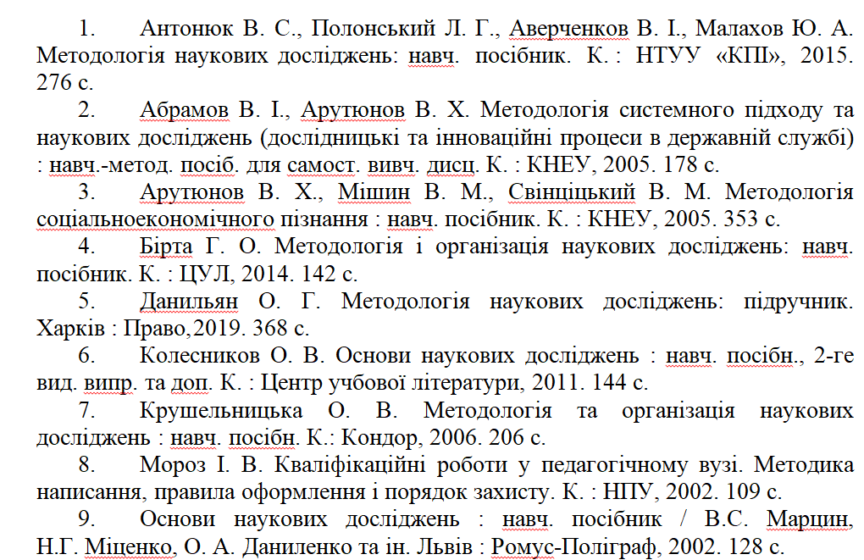
Список літератури:

Slide 18
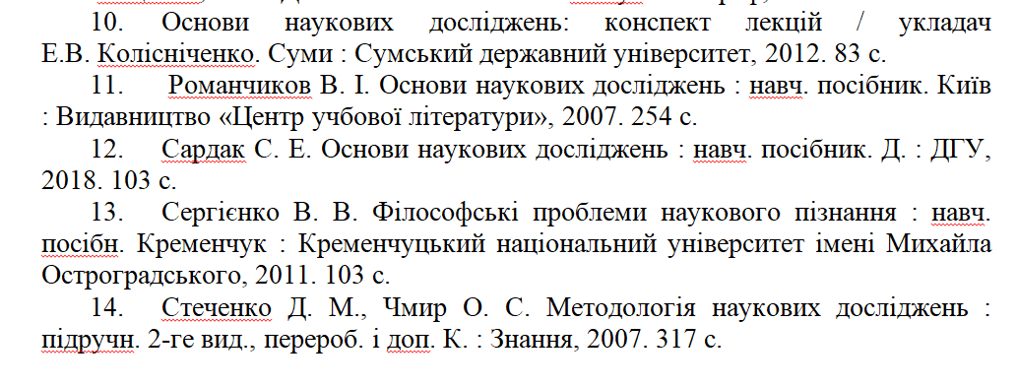
Список літератури:

